Slide 1
Estructura del Estado Colombiano
César Ibarra, tutor

Slide 2
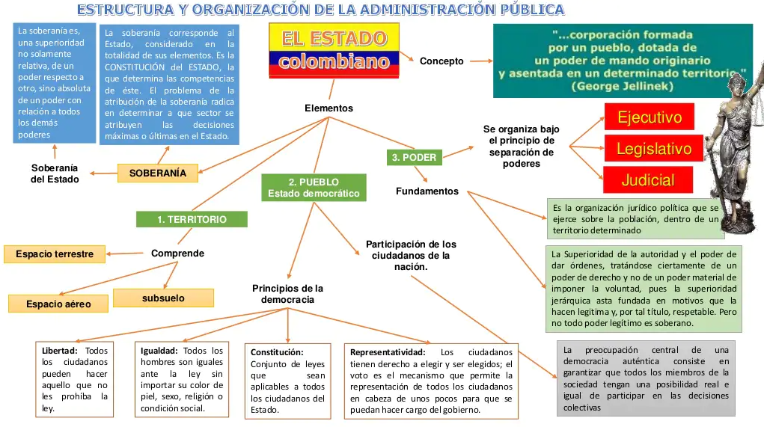
Estructura de la Administración Pública

Slide 3
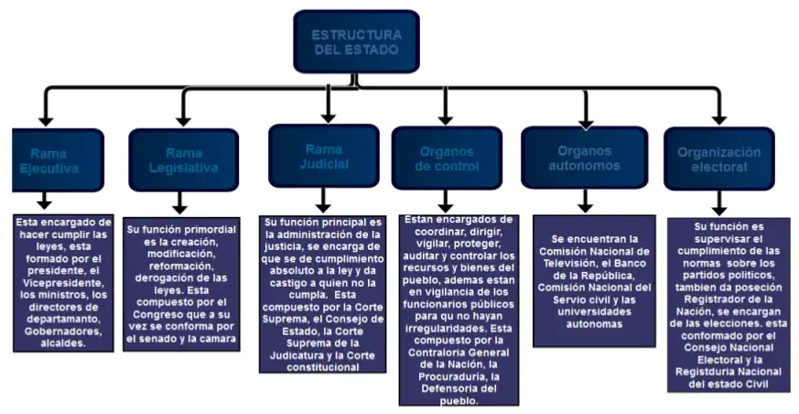
Estructura del Estado

Slide 4

Cibergrafía
Gómez, H. (18 de junio del 2014). Estructura y organización de la administración pública mapa conceptual. Sitio web: https://cutt.ly/kRF8pLY Institución Educativa Técnica Guillermo León Valencia.

Slide 5
Gracias…

